Slide 1
iL BULLISMO
Il bullismo non è uno scherzo

Slide 2
il telefono azzurro è un numero a disposizione di tutti i bambini E I RAGAZZI CHE SONO IN DIFFICOLTA’
e’ gratuito e alle chiamate rispondono delle persone che ascoltano e danno consigli per aiutaRE a risolvere i problemI.

Slide 3
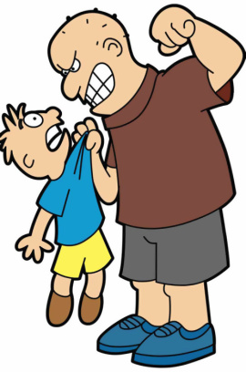
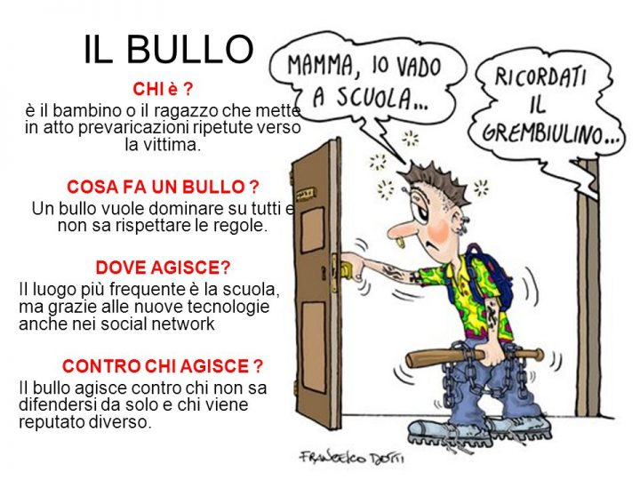

Slide 4
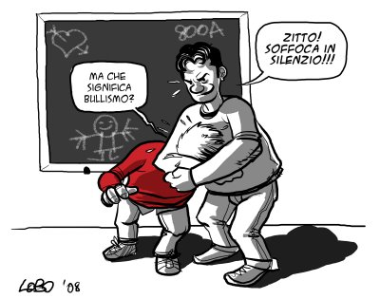
il bullo ti prende in giro, ti offende, ti minaccia e ti costringe, ANCHE CON LA VIOLENZA, a fare cose che non vuoi.

Slide 5
Esiste anche il cyber bullismo: la vittima invece di essere picchiata, viene presa in giro dal bullo che scrive sui social network. Il bullo posta video, foto o altri contenuti che per la vittima sono imbarazzanti.
VIDEO

Slide 7
DATI PERSONALI
Mai mettere nelle app i propri dati persoanli come numero di telefono o indirizzo

Slide 8
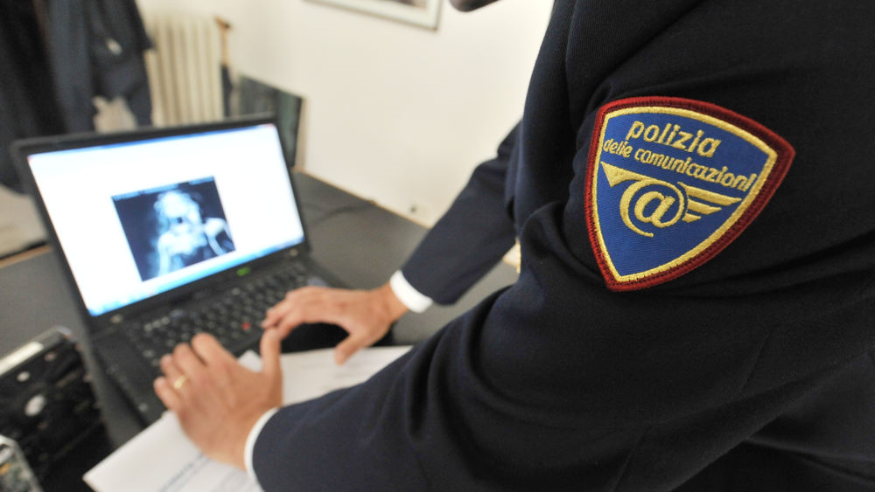

Slide 9
VIDEO

